Slide 1
Americká a australská kuchyně

Slide 2
Specifikace americké kuchyně
je konglomerátem kuchyní všech národností, které se v průběhu osídlování země v jednotlivých částech USA usadily.
Většina přistěhovalců přišla i se svými zvyky z Evropy, asi 13 % je potomků afrických otroků, přistěhovalci z Latinské Ameriky a Mexika, 4 % z asijských zemí, přibližně 1 % je původního indiánského obyvatelstva.
Každý z těchto národů přinesl do země prvky své kuchyně a stolování, které se obohatily o některé původní suroviny amerického kontinentu (rajčata, dýně, brambory, fazole, chilli, oříšky a jiné druhy mas, např. krocana).
AG je mnohonárodnostní, rozdělená územně podle místních klimatických a půdních podmínek a převažující skupiny původních obyvatel.
AG je stará 400 let. Je prapůvodem kuchyně původních obyvatel, Indiánů.
Hodně receptů a úprav jídel najdeme i v dnešní americké kuchyni – je to např. oblíbené grilování a pečení na ohni, nebo jídla jako bostonské pečené fazole, kukuřičný chléb, pečené brambory.
Vaření a jídlo patří na celém americkém kontinentu k ceněným tématům společenského života.

Slide 3
Oblast severovýchodního pobřeží (Nová Anglie)
Znaky původních přistěhovalců z Anglie a Skotska.
Hojně se používají plody moře – mušle, krabi a humři jsou nabízeni i v prodejních stáncích.
Významnými doplňky místní kuchyně jsou brusinky, javorový sirup, jablka, sýry – z masa hojně hovězí a krůtí.
Pensylvánie nese znaky německé kuchyně – časté kombinace sladko-kyselé chuti (např. kysané zelí), ovocné moučníky, sýry a jídla s použitím vepřového masa.
Jižní státy USA - vydatná, sytá kuchyně, která používá hodně tuk, jednoduché tradiční přísady a koření (s výjimkou typicky kreolské kuchyně v Louisianě) věrné.

Slide 4
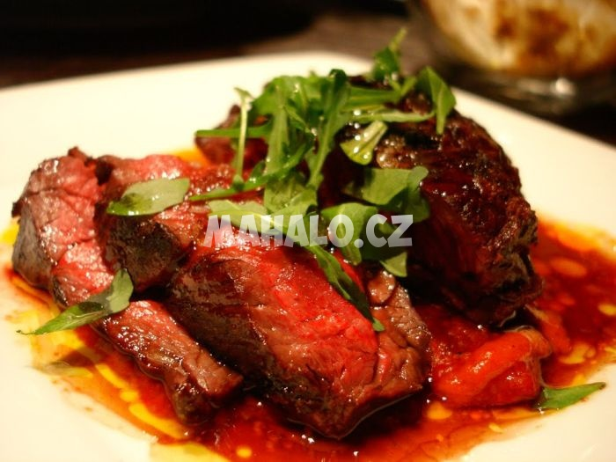
V úpravě masa (vepřové, drůbeží, ryby) je nejčastěji používáno pečení, fritování a pomalé a dlouhé uzení nebo pečení při nízké teplotě.
Často používané suroviny jsou zelená rajčata, sladké brambory, ryže, výrobky z kukuřičné mouky, broskve a vodní melouny.
Kuchyně jihozápadu země nese prvky původní indiánské a mexické kuchyně,
Tex-Mex kuchyně - druh fúzní kuchyně.
Tradiční druhy masa (nejčastěji hovězí, vepřové a drůbeží) jsou doplněné fazolemi, chilli papričkami, rajčaty, cibulí, sladkou kukuřicí nebo avokádem.

Slide 5
Středozápad země (státy hraničící na severu a Velká jezera) dominují v pěstování obilnin, tvořící výbornou krmnou základnu pro produkci hovězího a vepřového masa.
Zdejší kuchyně je vydatná, příprava jídel jednoduchá, z koření se užívají mírnější druhy – kopr, kmín, hořčičná semínka, petržel.
Na venkově se pořádají tradiční slavnosti místního rodea, které jsou vždy provázeny grilováním a pečením velkých kusů masa, které se poté porcují.
Steaky z pečených hovězích žeber patří mezi nejoblíbenější jídla, maso není nijak zvlášť ochucováno - dbá se na jeho přirozenou chuť.
K masům se podává jako doplněk řada pikantních omáček a pečené farmářské brambory.
Oblíbené jsou mnohé druhy sýrů i uzenin.
Konzervování ovoce a zeleniny je pozůstatkem zvyků evropských přistěhovalců.

Slide 6
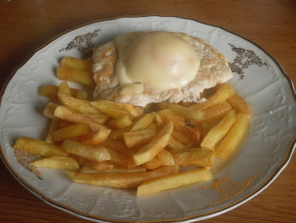
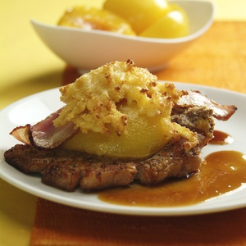
Severozápadní pacifické pobřeží (státy Washinngton a Oregon) nese v kuchyni znaky japonských vlivů.
Preferovány jsou čerstvé a kvalitní produkty (plody moře a losos patří mezi nejoblíbenější) a zachování jejich původní chuti je důležitou vlastností při kuchyňské úpravě.
Znaky fúzní kuchyně, např. v kombinacích masa a ovoce. Příkladem je např. oblíbený grilovaný vepřový kotlet s broskví, nebo ryby s broskvovou omáčkou.

Slide 7
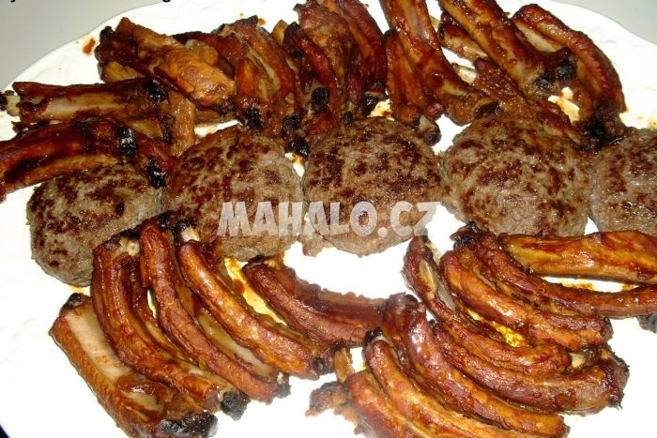
Grilovaná žebra

Slide 8
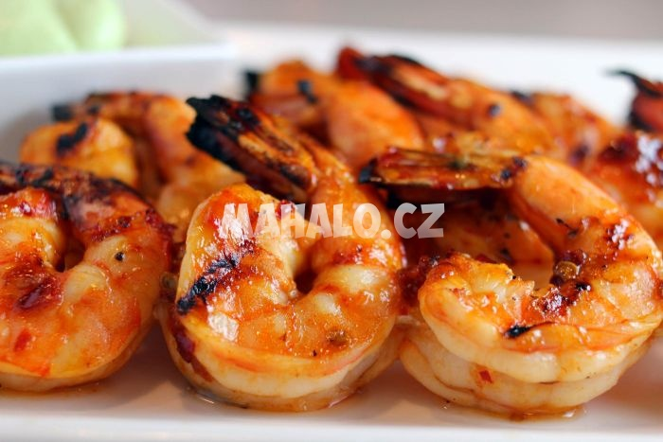
krevety

Slide 9
Kalifornie je státem, kde je typické prolínání národních kuchyní (střetávají se zde prvky jídel čínských, japonských, vietnamských a jihoamerických se zvyky přípravy jídel např. z Itálie) - tedy typicky příklad fúzování kuchyní, jde o zdravotně orientovanou konzumaci lehce stravitelných jídel s hojným využitím čerstvé zeleniny a ovoce, v kombinaci s bílými druhy masa (ryby, drůbež, telecí maso). Typickým jídlem tohoto druhu je proslulý Ceasar salad.
USA - země fast-foodů (v USA existuje naproti tomu množství skvělých slow-foodových restaurací). Tento způsob rychlého stravování na ulici nebo v četných rychlo občerstveních je spojen s vysokým pracovním tempem zaměstnaných Američanů i jejich zažitým způsobem života. Kulinářsky je ovšem nepříliš lichotivým odrazem ekonomické vyspělosti země.

Slide 10
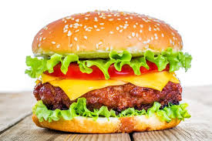
Pojmy jako Hamburger, Hot-dogs, Pommes-frites, Popcorn, Chicken Wings, Wraps, Muffins nebo Sandwiches jsou celosvětově známé, zrovna tak jako provozovny Coffee shops nebo All-youcan- eat-Buffets.
Kvalita i variabilita nabízených kombinací těchto pokrmů je v USA na nesrovnatelně vyšší úrovni. Za velmi slušnou a výhodnou cenu můžete využít celodenních služeb mnoha proslulých podniků s rychlým občerstvením, nabízejících často obdivuhodně široký sortiment pokrmů s nesčetnými kombinacemi chutí použitých potravin – velmi často si zákazník může vhodnou kombinaci u obsluhy zvolit i podle vlastního přání.

Slide 11
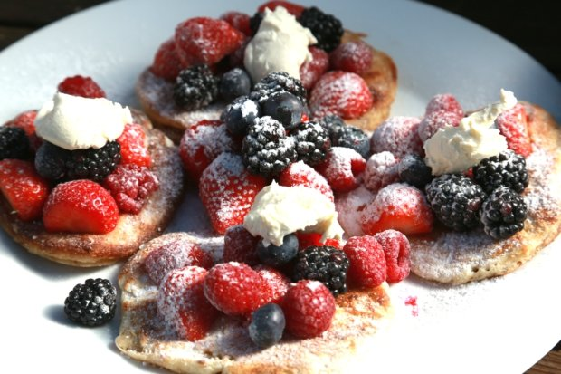
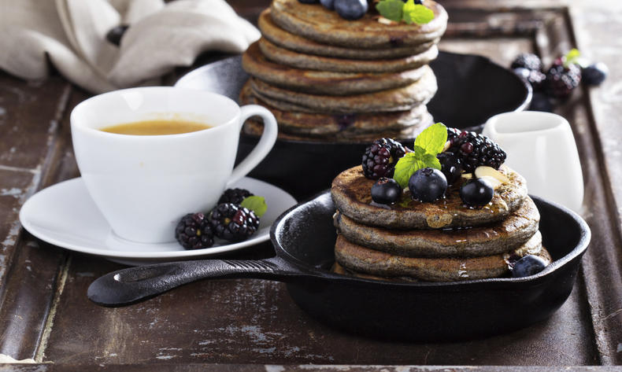
Porce jsou většinou pro běžného konzumenta předimenzované, jednoznačně se dbá na chuťově vyladěnou kombinaci mnoha pestrých a kvalitních potravin – příkladem jsou třeba obrovské snídaňové lívance s čerstvým ovocem, ochuceným tvarohem, čokoládou a šlehačkou.

Slide 12
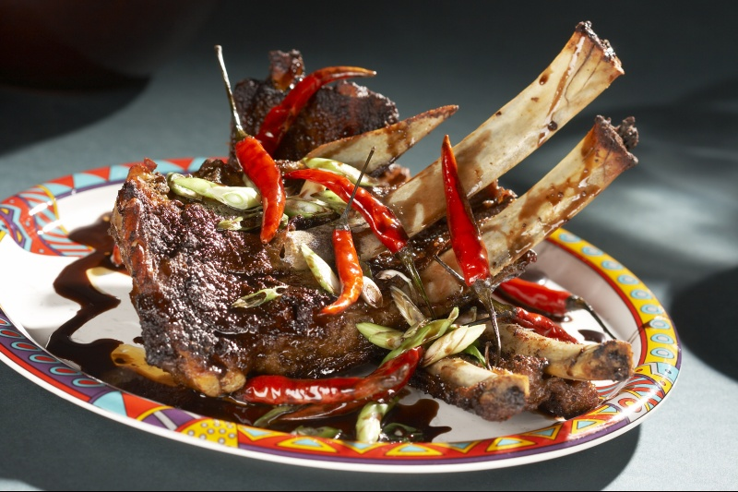
Existuje zde řada podniků, jejichž fast-foodová jídla se stala téměř mýtem (pečená žebra, maxiburgery, grilované ryby, koktejly, zmrzlina). jsou hojně navštěvovaná strávníky, kteří jsou za těmito jídly ochotni cestovat i desítky mil.

Slide 13
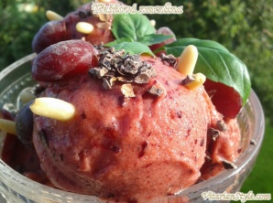
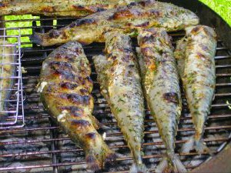
Tvrdý konkurenční boj v této branži je ku prospěchu zákazníka – jídla toho typu fast-foodu jsou v základní nabídce chuťově velmi dobře „vyladěná“, kvalitní, čerstvá, lákavě upravená i podávaná, často doplněná čerstvou zeleninou a ovocem.

Slide 14
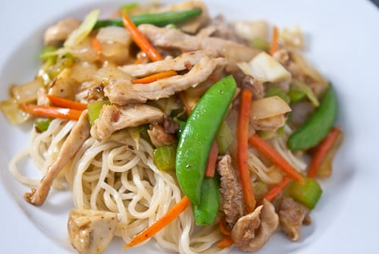
V USA existujehlavně ve velkých městech nesčetné množství restaurací s nabídkou jídel jiných zemí (čínské, japonské, italské, mexické, indické restaurace) za velmi přijatelnou cenu.
Americká kulinářská historie zná i čínské jídlo, v USA vůbec nejznámější z jídel etnických kuchyní. Je to jídlo zvané „Chop Suey“ – opečené kuřecí maso s fazolemi, česnekem, celerem, pórkem a chilli.

Slide 15
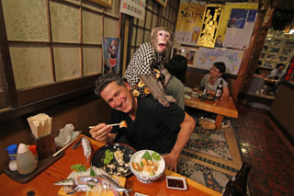

Mnoho restaurací je proslulých jídly od skvělých špičkových kuchařů, kteří působí v USA i Kanadě, jejichž jméno je vždy zárukou kulinářského zážitku.
Příkladem jsou např. Anthony Bourdain (No reservation), Robert Blumer a celá řada dalších, celosvětově uznávaných kuchařských osobností.

Slide 16
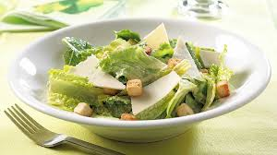
Některá typická americká jídla:
„Caesar Salad“ - základní varianta obsahuje suroviny: ledový salát, strouhaný parmezán, vepřová šunka, pečené kuřecí maso, čerstvá rajčata, natvrdo vařená vejce, sladká kukuřice.
Dresink – česnek, citrónová šťáva, ostrá hořčice, vejce, olivový olej, sůl, pepř, cukr.
Autor receptu - italský přistěhovalec a kuchař Cesare Gardini (žil v severním Mexiku ve městě Tijuana) který tento italský recept přizpůsobil chutím svých amerických hostů a poprvé připravil v roce 1924.
Rozhodující pro chuť salátu je hlavně jeho dresink - patrně nejslavnější používaný dresink v USA na tento salát se jmenuje Mayfair, do nějž patří rozetřené ančovičky, žloutky a smetana.
Podobných druhů zeleninových salátů je v USA známých více, např. Waldorfský salát, recept vznikl v New Yorském hotelu Waldorf-Astoria (složení je jablko, celer, vlašské ořechy, hrozny, majonézový dressing).

Slide 17
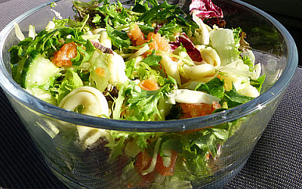
Waldorfský salát

Slide 18
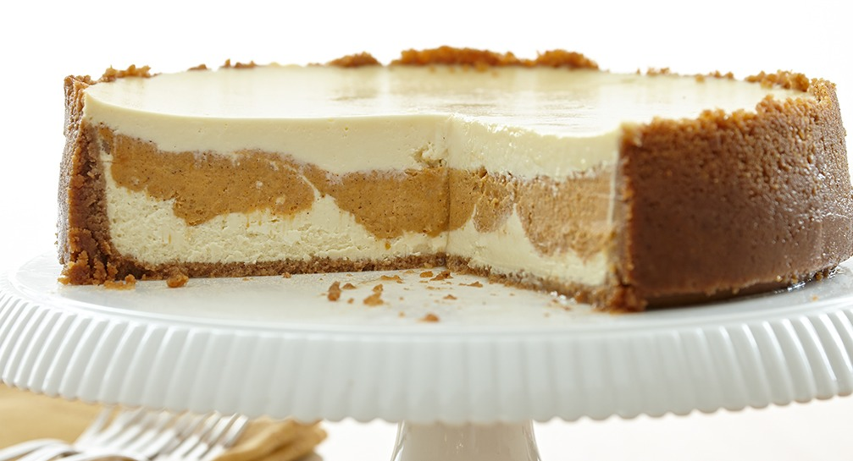
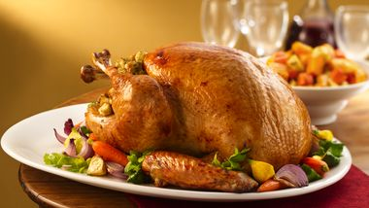
„Roast Turkey“ (plněný pečený krocan) základní suroviny: přibližně 6 kg vážící krocan, cibule, celer, petržel, mírně vysušený bílý chléb, uzená slanina, máslo, bílé suché víno, silný slepičí vývar, sůl, pepř, muškátový oříšek, červená paprika, mouka. Plněného krocana pečeme při teplotě 140-160 ºC asi 5 hodin.
„Pumpkin Pie Cheesecake“ (dýňový koláč) suroviny: Bisquity na dno formy, máslo, krájená odzrněna dýně, čerstvý sýr, kyselá smetana, cukr, vanilkový cukr, vejce, skořice, muškátový oříšek, zázvor, hřebíček, pekanové oříšky.

Slide 19
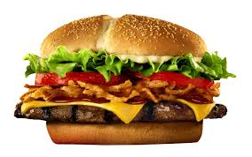
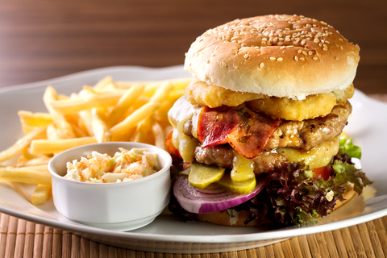
„Hamburger“ původ názvu pochází od německého Hamburku, i když vznikl v USA (snad podle importovaného hovězího z Německa, druhá teorie hovoří o městečku Hamburk u Bufalla ve statě New York).
Zrovna tak je sporné datum prvního uvedení tohoto pokrmu na trh i jméno prodávajícího (snad 1885 nebo 1891).
Existuje mnoho kombinací jeho složení, patrně nejprodávanější je sýrový cheeseburger.

Slide 20
Charakteristika kanadské kuchyně
Početná komunita asijských národů, přistěhovalců vyznávajících židovskou víru, ale i potomci mladší generace původních indiánských obyvatel značně ovlivňuje místní kuchyni. Tyto komunity si zachovávají i přes postupující integraci do kanadské společnosti své stravovací zvyklosti, viditelné v četné nabídce i zde oblíbených etnických restaurací.
U kanadského pobřeží je značný počet ostrovů a na členitém pobřeží hraje významnou roli rybolov. Tím je obohacena místní gastronomie o rozsáhlou nabídku darů moře ve všech možných druzích a úpravách. Proslulý je kanadský humr, divoký losos (u nás najdete v obchodní sítí většinou jen lososa uměle chovaného v sádkách u pobřeží), ústřice a divoký říční pstruh.

Slide 21
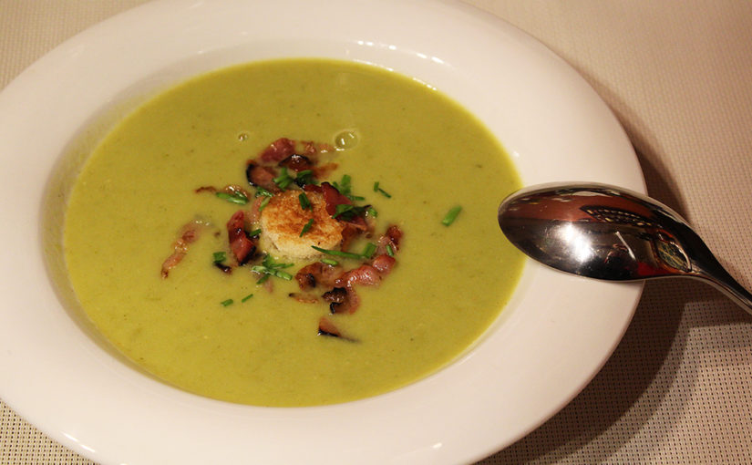
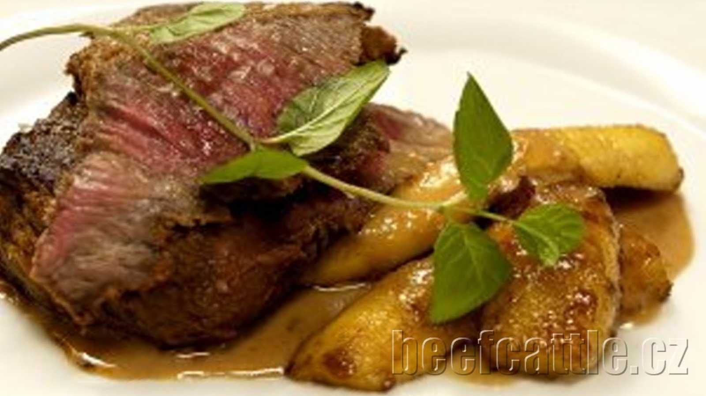
Díky rozsáhlým lesům se připravuje celá řada zvěřinových specialit – medvědí šunka, sobí steak a jiné.
Tradiční polévkou je sytá hrachová polévka se špekem.
Vedle kvalitního hovězího masa se používá při přípravě steaků a bifteků i maso bizonů (na moderních farmách.
K tradiční pořádné porci hovězího steaku (kolem 400 g na porci) se v provincii Alberta tradičně servíruje jako příloha kus na ohni grilované kukuřice a celé rajče. Oblíbený je rovněž hovězí steak s pikantní zázvorovou omáčkou.

Slide 22
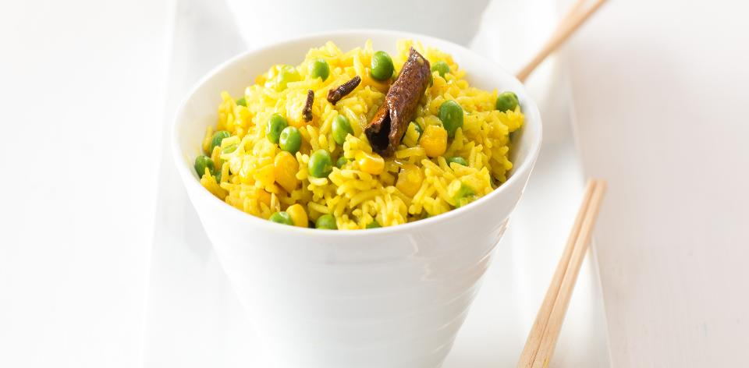
Mezi oblíbené přílohy patří divoká ryže, bílé fazole a pečené brambory.
V rozsáhlých lesích Kanady se hojně sbírají zaručeně přírodní lesní plody (maliny, borůvky, houby). Tyto lesní plody tvoří nezbytný doplněk všech kanadských moučníků a sladkostí.
V domácnostech ve vnitrozemí se díky obvykle dlouhému a chladnému zimnímu období drží stále tradice zavařování a sušení ovoce, příprava džemů a ovocných sirupů a uzení masa.
U nápojů je významná produkce kanadských ledových vín, která tvoří také důležitou součást kanadské gastronomie a jsou díky své kvalitě ve světě velmi uznávaná.

Slide 23
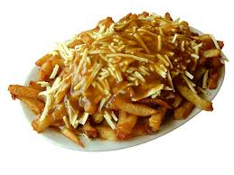
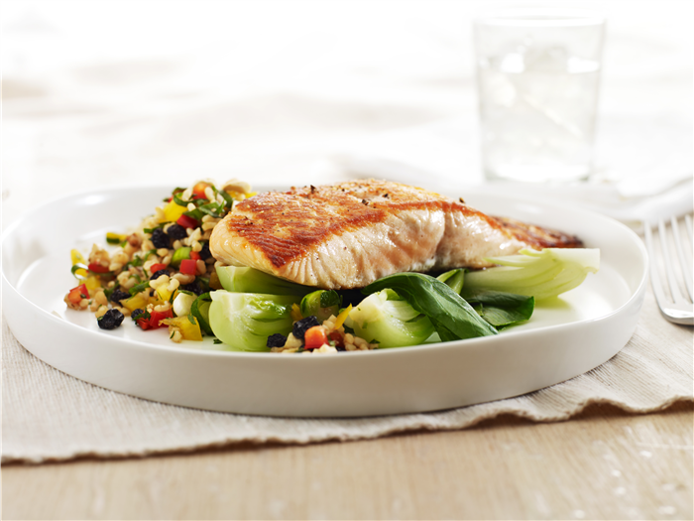
Některá typická kanadská jídla:
„Poutine“ - bramborové hranolky v bylinkové rajčatové omáčce se sýrem.
„Grilled Salmon with Cashew Rice“ - grilovaný losos s rýži a kešu oříšky.

Slide 24

„Pancakes with Maple Sirup“ – francouzské palačinky s javorovým sirupem.

Slide 25
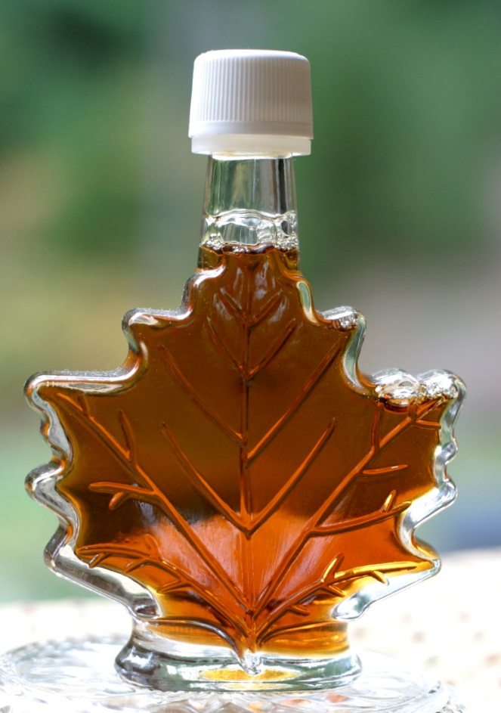
Kanadsky javorový sirup – je přírodní sladidlo získávané ze šťávy stromu javoru cukrového. Světově známým vývozním artiklem kanadské provenience je sladký javorový sirup, rovněž doplněk řady sladkých jídel.
Získává se navrtáním díry do kůry stromu v měsících únor a březen, kdy se stromy probouzí k vegetačnímu období.
Vytékající šťáva se chytá do připevněných nádob a hromadně se odvádí nejčastěji plastovým vedením do cisteren.
Na výrobu jednoho litru sirupu je třeba asi 40 litrů přírodní šťávy, která se koncentruje pomalým ohříváním.
Hlavní složkou je voda a přírodní sacharóza, minerály, vitamíny a další zdraví velmi prospěšné látky.
Dlouhá léta sloužil na severoamerickém kontinentu jako náhražka cukru třtinového, již původní indiánské obyvatelstvo jej používalo jako lék i na doslazení jídel a nápojů.
Hlavním výrobcem javorového sirupu je Kanada, hlavně provincie Quebeck, kde se ho ročně vyprodukuje 75 % celosvětové výroby, tj. asi 23 milionů litrů. V USA je hlavním střediskem produkce stát Vermont. V kuchyni se používá na dochucení moučníků, vaflí a zmrzlin.

Slide 26
Mexická kuchyně
Mexická kuchyně patří v současnosti mezi tzv. trendové kuchyně, je jednou z určujících gastronomii celosvětově, jídla jsou podávaná jak v tradičních restauracích, tak i hojně ve fast-foodech.
Vychází z tradic původních receptur aztécké kuchyně, ovlivněná je ale i španělskými prvky při přípravě jídel z dob dobyvatelů země, své kulinářské stopy zanechali i mnozí přistěhovalci z Evropy.
Regionální zvyklosti jsou znatelné – na pobřeží dominují mořské plody a ryby, v centrálním Mexiku ostrá pálivá jídla z masa, fazolí, zeleniny a chilli paprik, na severu steaky z hovězího masa s přílohou z čerstvé zeleniny.
Mexická kuchyně je vydařenou symbiózou původní indiánské kuchyně a evropských vlivů.
Část těchto kulinářských tradic převzala i kuchyně sousedního amerického Texasu i země v oblasti Karibiku.
Na stole jsou pálivá i mírně kořeněná jídla s omáčkami, zelenina, košík pečiva a chleba a plná nádoba z tykve, v níž se podávají horké tortilly.
Tato placka slouží i k nabírání jídla a její obliba je celosvětová, stejně jako prvky mexické kuchyně.
Mexická kuchyně je jednou z celosvětově oblíbených kuchyní.

Slide 27
Mexiko je kulinářsky velmi různorodé, je barvitou směskou všech poměrně jednoduchých jídel, rozmanitých chutí i barevných kombinací. Jídla nejsou nutně ostře pálivá, tento charakter mají jen některá jídla, koření se přiměřeně oblastním zvyklostem.
Nejdůležitější potravinou země je kukuřice a výrobky z ní. Kukuřičná mouka je základem pro přípravu „Tortillas“, pečených kulatých placek, na severu země však připravovaných z mouky pšeničné.
Tyto placky slouží jako samostatná příloha k jídlům, známější jsou však plněné různými masovými, zeleninovými nebo také ovocnými náplněmi.
Tortilla se rozšířilo do celého světa, např. ve Španělsku je známé podle použité náplně 12 základních druhů tortilly.
Podle způsobu přípravy a použité náplně v Mexiku rozlišují různé druhy tortilly – např. „Tacos“, (s náplní smaženého mletého masa, vařeného kuřecího masa a sýra), „Flautas“ (obvykle s náplní kuřecího masa a srolované upečené v troubě), „Enchiladas“ (čerstvé tortilly omáčené v ostré chilli omáčce, naplněné masem nebo sýrem, formované do taštiček), „Burritos“ (z pšeničné mouky, někde plněné hovězím masem, většinou je naplň tvořená směsí fazolí se sýrem, podávané s pikantní mexickou omáčkou) nebo „Quesadillas“ (pečené a obložené se sýrem).

Slide 28
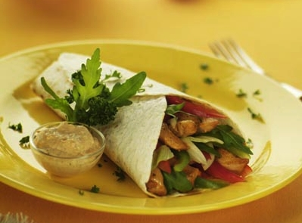
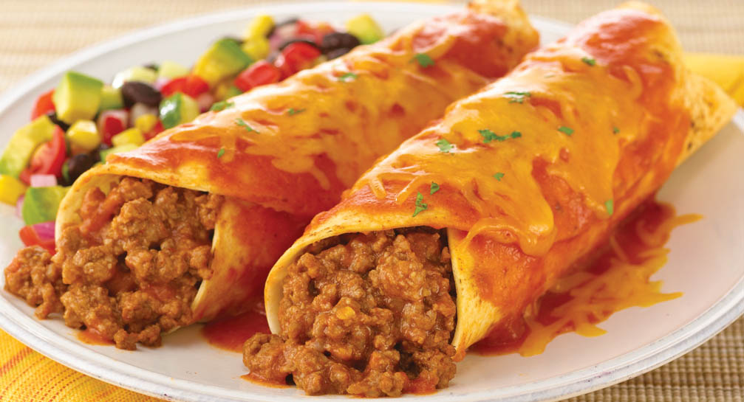
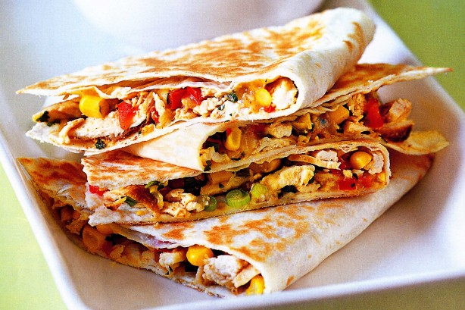

Slide 29
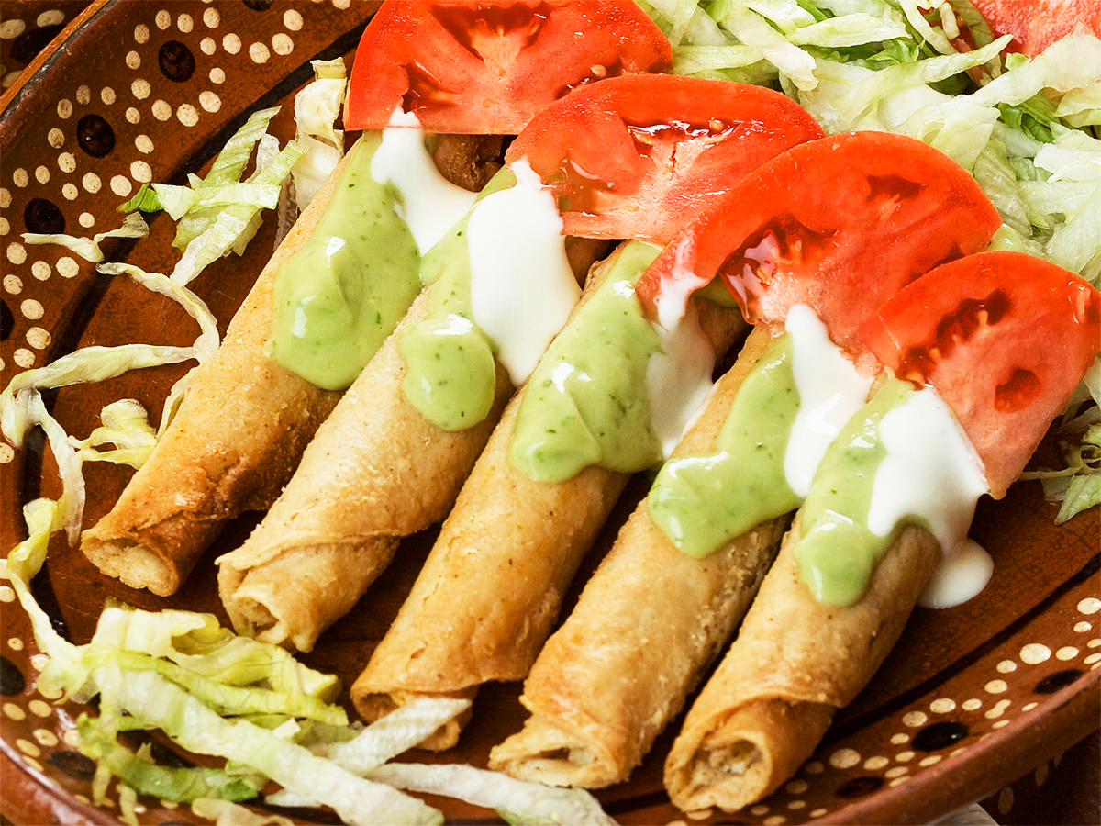
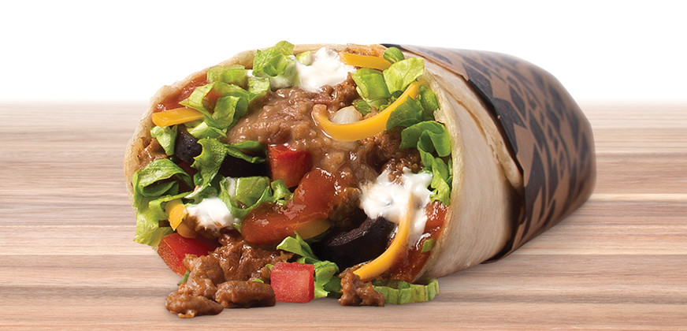
Burritos, Flautas

Slide 30
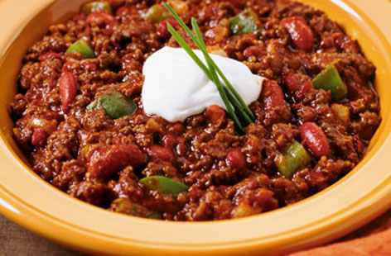
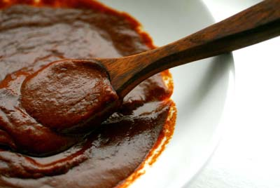
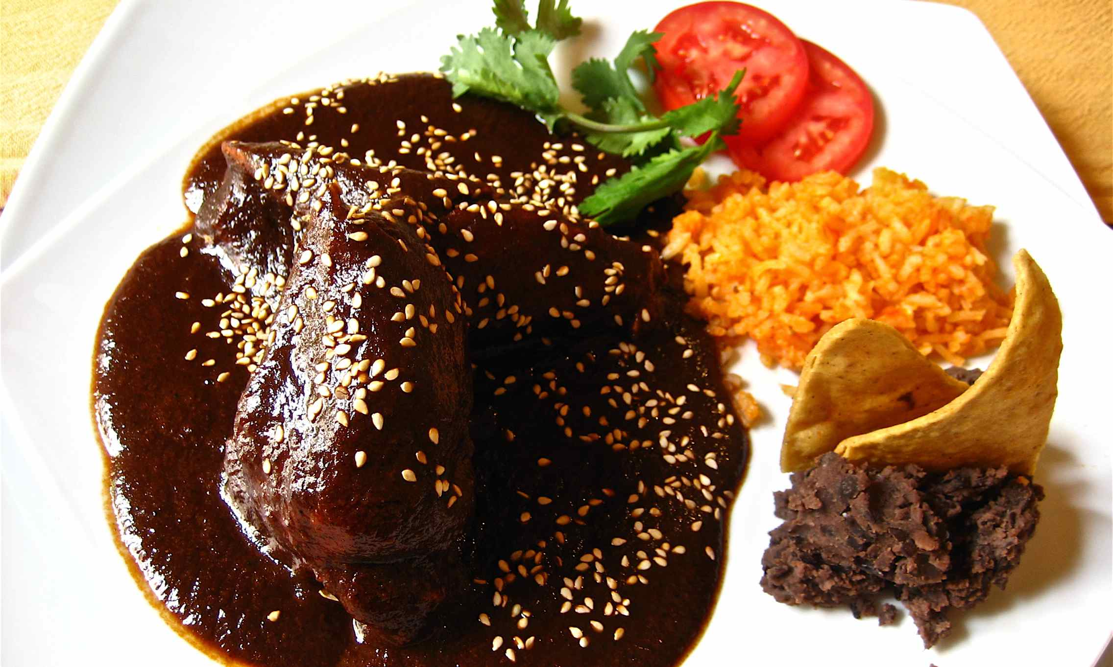
Mexiko je také původním domovem mnoha velmi ceněných rostlin, využívaných ve světových kuchyních - jako jsou kakao, vanilka, chilli papričky, rajčata, kukuřice, avokádo.
Zejména některé druhy chilli papriček jsou neodmyslitelnou součástí mnoha mexických jídel – klasické mexické „Chilli con Carne“ (maso na paprice) si bez použití papriček Jalapeňo nelze ani představit.
Stejně tak je oblíbená i kombinace ostrých papriček a čokolády u mexické omáčky „Mole Poblano“ (podává se tradičně k pečené drůbeži, krocanu nebo krůtě a její správná příprava je rodinným tajemstvím mnoha mexických kuchařek).

Slide 31
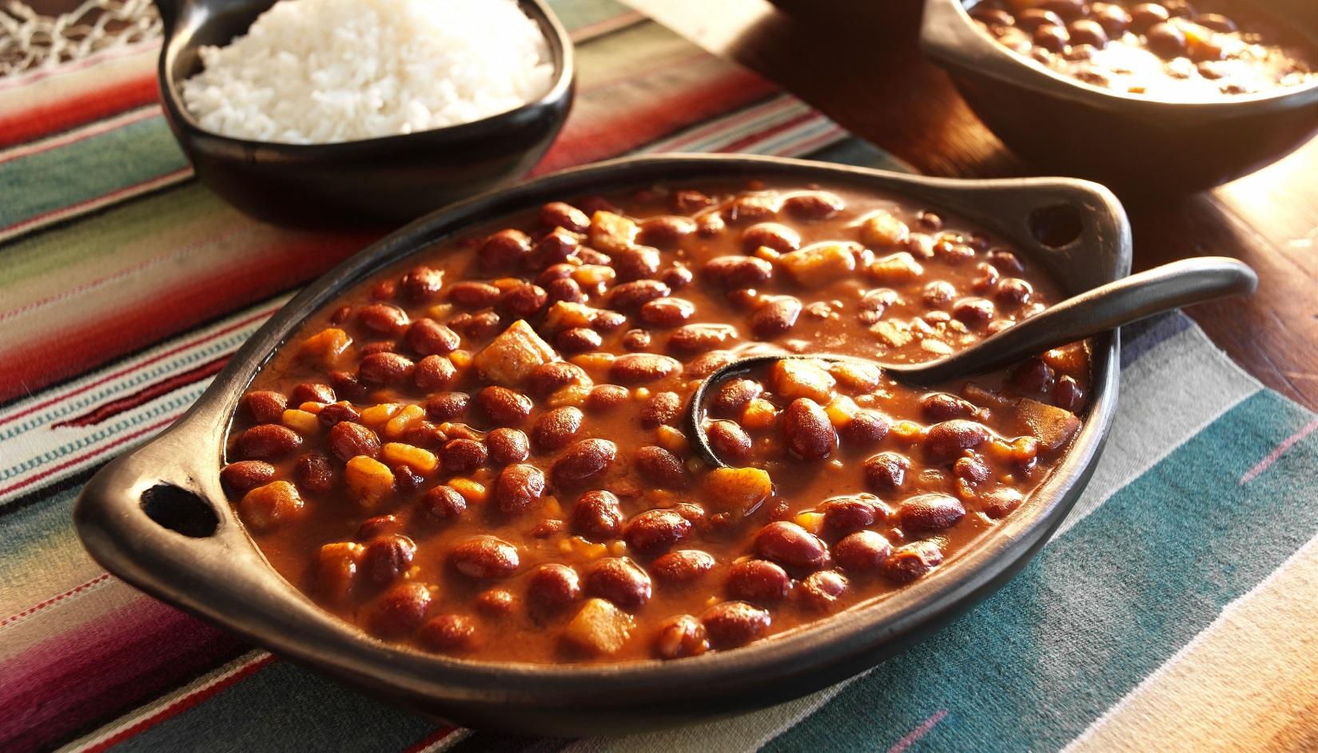
Typická pro mexickou gastronomii je také kuchyňská úprava mnoha druhů fazolí (španělsky frijoles), které jsou neodmyslitelnou součástí mnoha hlavních jídel, polévek, tortill nebo salátů.
Na závěr je jako dezert nejčastěji nabízeno několik druhů ovoce, zejména guava (plody tohoto stromu jsou podobné tvarově i chuťově hrušce, obsahují množství zrníček a jsou bohaté na vitamíny a nerostné látky, zdraví velmi prospěšné ovoce), melouny, mango, ananas, kokos, papája a banány. Díky mnoha druhům ovoce se pijí čerstvé ovocné šťávy, oblíbené jsou četné varianty místních světlých nebo tmavých piv.
Na rozdíl od jiných národů (např. arabských) je hlavním jídlem dne oběd, stolování je dlouhé s více chody – poté logicky následuje i v Mexiku zažitá odpolední siesta.

Slide 32
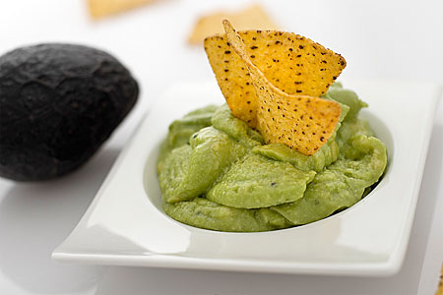
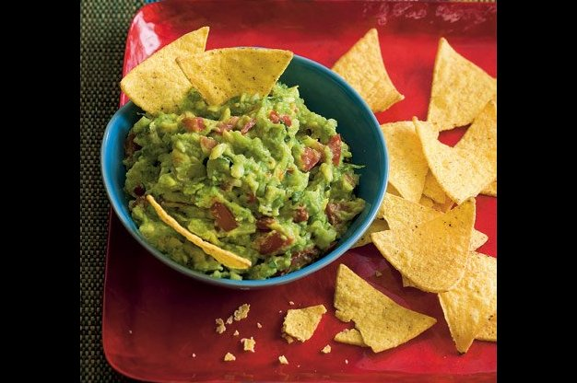
Některá typická mexická jídla:
„Guacamole“, avokádový krém. Spařená rajčata odzrníme a nakrájíme nadrobno spolu s cibulkou, česnekem a ostrými papričkami. Vydlabeme a odzrníme avokádo, dužninu ochutíme limetkovou šťávou a rozmixujeme. Přidáme předešlé suroviny, vše rozmícháme a dochutíme koriandrem, solí a pepřem.
„Chilli con Carne“, maso na paprice. Jídlo má podle regionů i zemí několik variant, nám připomíná trochu ostrý guláš s fazolemi. Na paprikovém základě osmahneme na drobno nakrájené (nebo mleté) hovězí maso. Přidáme vývar, rajčatové pyré, majoránku, cukr, sůl, pepř. K téměř měkkému masu přidáme červené fazole a samozřejmě podle výdrže chilli papričky. Jídlo je třeba nechat pro rozložení chutí odpočinout. Místní přidávají do hotového chilli ještě kousek hořké kvalitní čokolády.

Slide 33
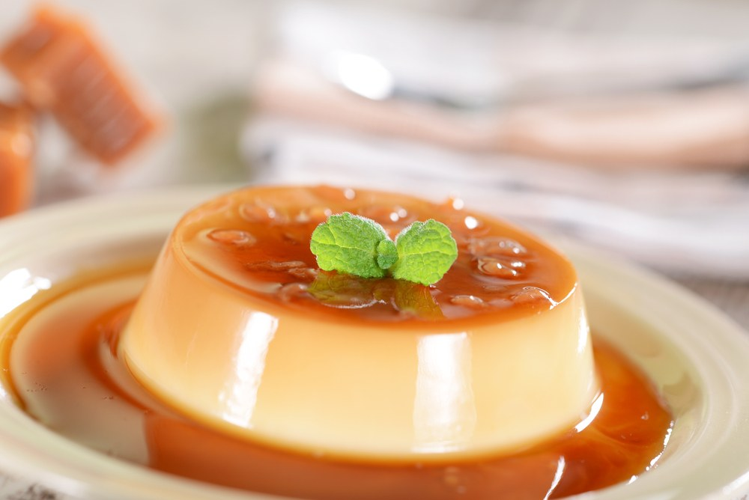
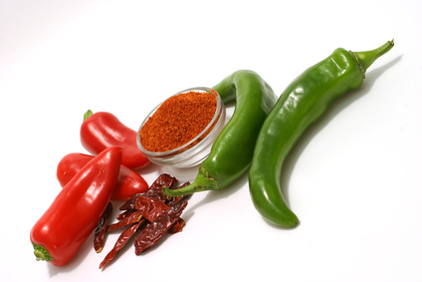
Flan“, karamelový puding. Na pánvi rozpustíme cukr, až lehce zkaramelizuje. Do zapékací formy na rozpuštěný cukr nalejeme směs rozšlehaných vajec s oslazeným kondenzovaným mlékem a vaříme ve vodní lázni, nebo v troubě. Poté vychladíme a podáváme.
Chilli papričky – jsou v podstatě papričky všech možných tvarů, velikosti, barev a chutí. Do celého světa se pravděpodobně rozšířili ze střední Ameriky, původně planě rostoucí rostlina se časem stala kultivovanou plodinou.
Velmi známým kořením u nás je Cayennský pepř, který je vlastně odrůdou pálivé papričky Cayenne.

Slide 34
Specifikace australské kuchyně
Vychází z kuchyně anglické, kterou s sebou dovezli kolonizátoři při osídlování země.
Je velice pestrá díky přistěhovalcům, převážně ze středomoří a celé Asie. Tito zde zakládají své restaurace, australská velkoměsta jsou rájem všech labužníků a jedlíků.
Vliv přistěhovalců z oblasti středomoří přinesl do australské kuchyně i zdravější návyky, ať už oblibu ryb, olivových olejů a oblibu vína.
Skvělé podnebí, úrodná půda a vysoká životní úroveň se promítá i v kuchyni a Australané jsou velcí gurmáni. Potrpí si na vybrané a kvalitní ingredience.

Slide 35
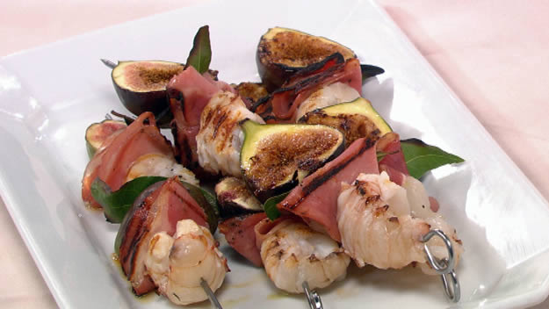
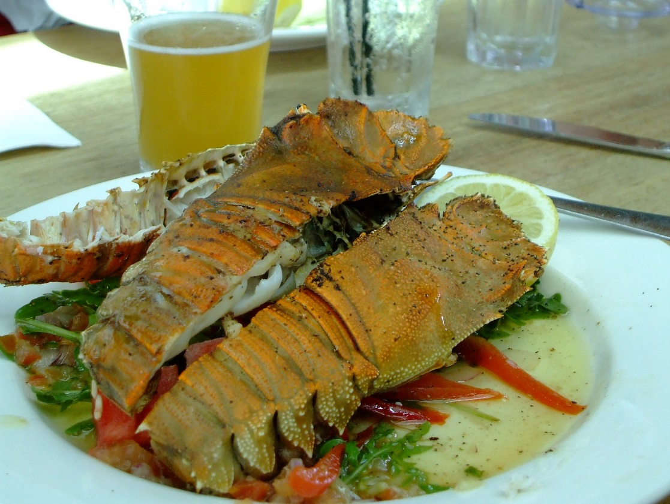
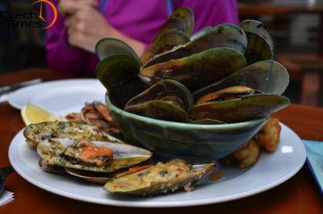
Ze všeho nejraději jedí jehněčí a hovězí.
Velmi oblíbené jsou mořské ryby a mořské plody, hlavně Balmain Bugs – raci s bílým masem, kteří chutnají po humrech, krevety, langusty, hřebenatky, ústřice nebo novozélanské mušle.

Slide 36
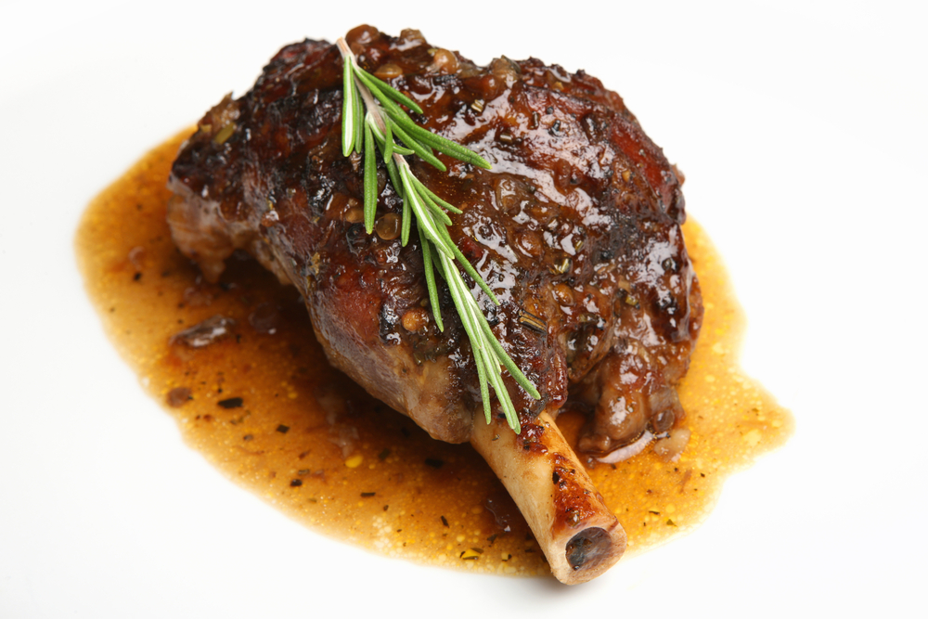
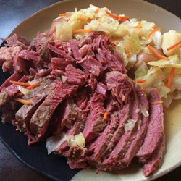
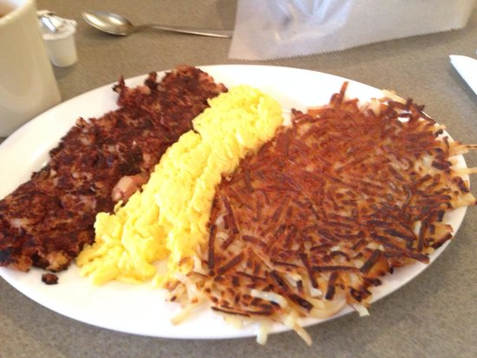
Barbecue je v Austrálii velice populární a je jedním z pilířů lokální kuchyně.
Tradiční australské pokrmy jako je vánoční puding, pečení krocanů, jehněčí a hovězí a fish and chips vycházejí z anglické kuchyně.
Oblíbený pokrm z jehněčích nožiček Lamb shank, pomalu pečený ve fazolích, mrkvi, rajčatech a na bylinkách.
Z doby osídlování vyprahlé australské buše, kdy bylo třeba uchovat maso po dlouhé měsíce, pochází naložené hovězí „Corned beef“. Maso je naloženo delší dobu v soli, následně se uvaří a podává s bramborovou kaší a hořčičnou omáčkou.

Slide 37
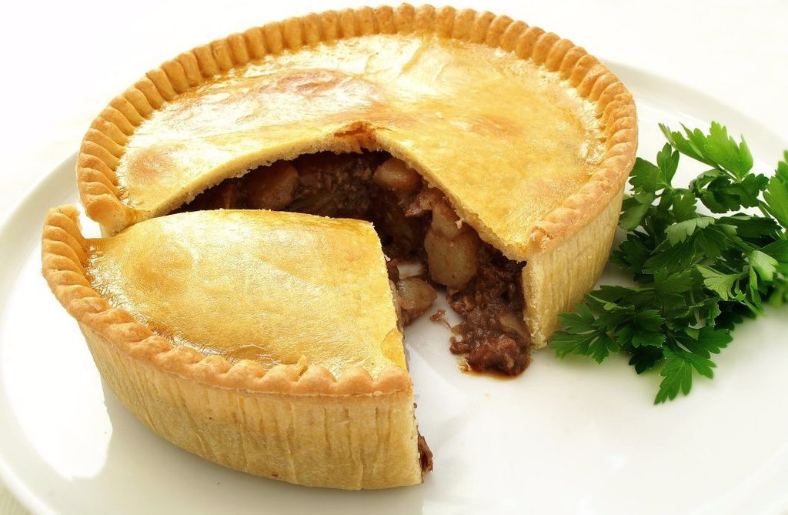
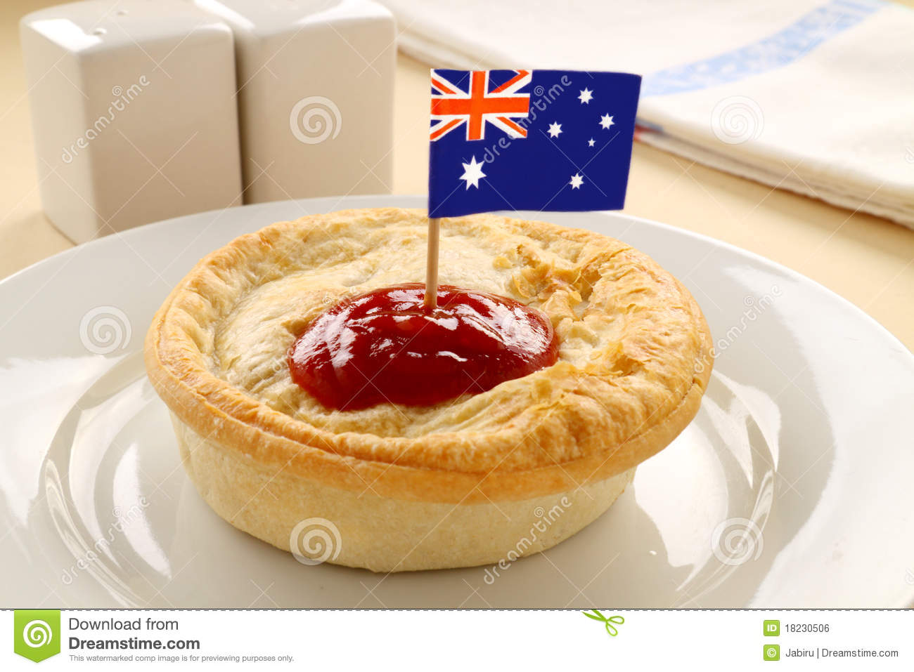
Masový koláč, koláč s masovou náplní, je receptem původních obyvatel – Aborigines.
Obdobně jako v britské kuchyni to jsou kombinace sekaných nebo nadrobno krájených mas, například jater nebo ledvinek v těstě.
Servírují se studené i teplé.
Obvykle se k nim podává naložená zelenina a hořčice.
Mezi neznámější patří Steak and Kidney pie – zapečené hovězí maso a ledvinky.
Často se v domácnostech vaří menší masové závitky Meat Pies, přelité např. omáčkou z rajčatových plodů.

Slide 38
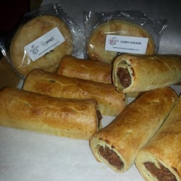
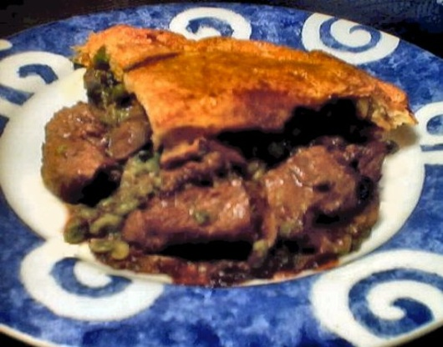
Steak and Kidney pie,
Meat Pies

Slide 39
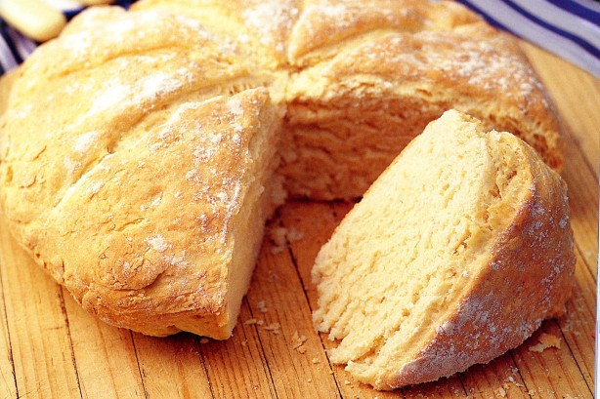
V kuchyni na talíři nesmí chybět národní symbol Australanů – klokan. Maso má samo o sobě vysoký obsah železa a bílkovin a velmi nízký obsah tuku. Chutí se blíží zvěřině. Klokaní maso se ovšem konzumuje v mnohem menší míře, než ostatní běžná masa. V poslední době totiž sílí hnutí aktivistů proti jeho servírování v restauracích a prodeji v supermarketech.
Tradiční australský chléb tzv. „damper“ se evropskému vůbec nepodobá. Těsto se zadělává jen s vodou, bez droždí a peče na ohni nebo v litinové troubě.

Slide 40
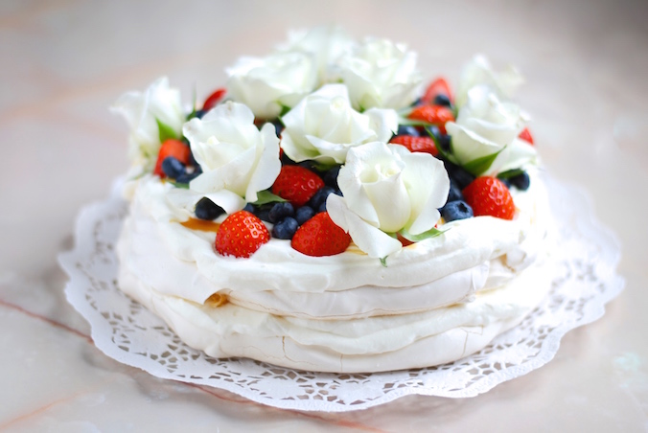

Nejznámější sladkostí je „dort Pavlova“ a buchty „Pumpkin scones“ z dýňové dužiny, zákusek Lamingtons – kostičky piškotu, přelité čokoládou a obalené v kokosu, někdy ozdobené šlehačkou a podávané s čajem.

Slide 41

Z drobných zákusků pak Australané rádi chroupají Anzac Biscuits, křupavé sušenky z ovsa, kokosu, cukru, mouky a másla.

Slide 42


Pumpkin scones
Vegemite – pomazánka z kvasnic, maže se na toast a je velmi populární.

Slide 43

Rozmanitost ovoce a zeleniny, většina vypěstovaná v Austrálii. Ovoce je zralé, a šťavnaté.
V Austrálii je nedostatek vody a pouze 6 % území je vhodné k pěstování obilovin, ovoce a zeleniny. Jestliže se na jihu pěstují jablka a hrušky, na severu je to naopak tropické ovoce (například ananas, mango, liči, papája, custard apple - pudingové jablko, banány nebo třeba kokos).

Slide 44

Čerstvá zelenina je k dostání po celý rok (oblíbená je dýně, sladké brambory nebo fazole).
Obecně je kvalita potravin v Austrálii na velmi vysoké úrovni.

Slide 45

Austrálie je jednou z předních vinařských oblastí.
Australané pijí víno velmi rádi, k večeři si ho dávají téměř každý den.

Slide 46

Děkuji za pozornost. ☺

